Slide 1
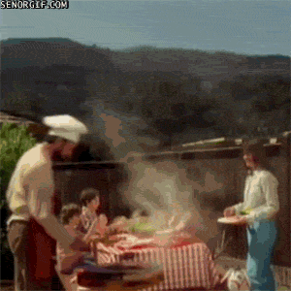
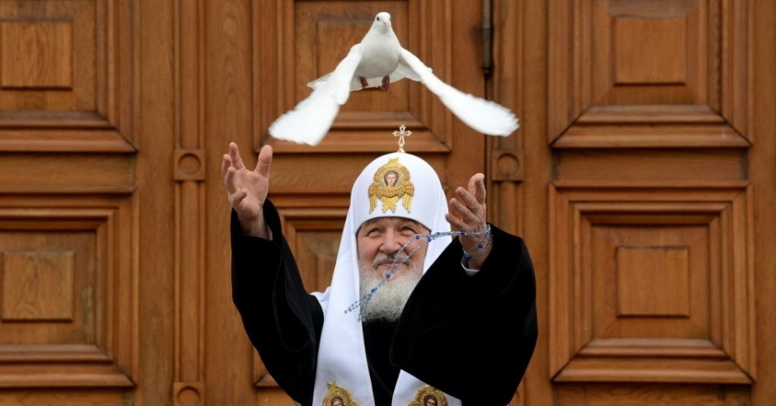
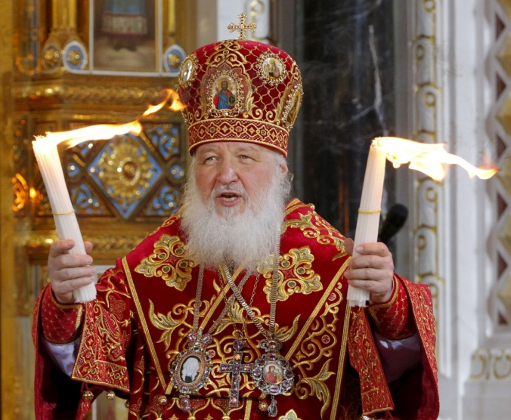
Civilização Bizantina
Voa flango
Mais uma matéria sobre Europa

Slide 2
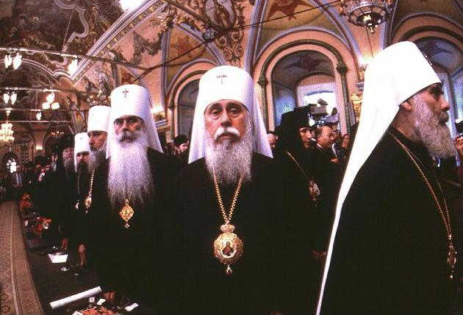
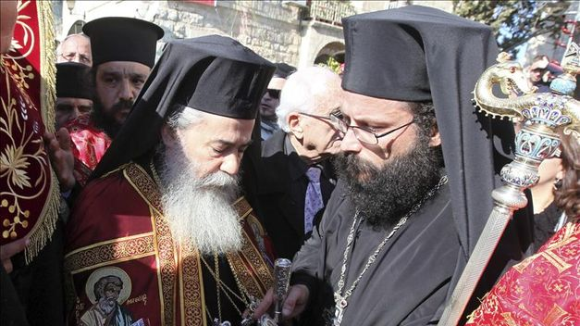
Civilização Bizantina
O Império Romano do Oriente ou Império Bizantino;
Igreja Ortodoxa;
O bispo de Roma e as novas doutrinas declaras heréticas;
Monofisismo;

Slide 3
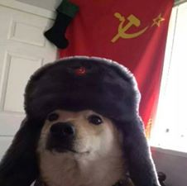
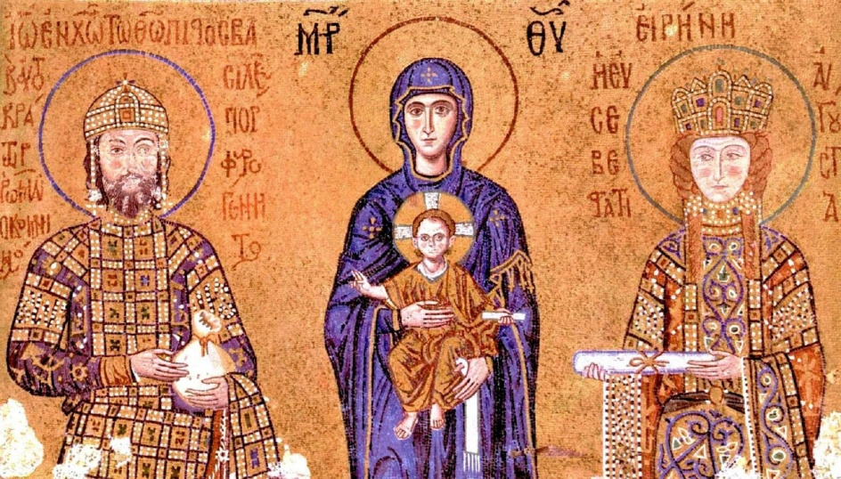
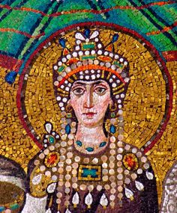
Iconoclastas;
1054: separação entre a igreja sediada em Roma e a Igreja de Constantinopla. Esta divisão ficou conhecida como Cisma do Oriente;
A Igreja Ortodoxa: adota os mesmos sacramentos da igreja católica;
    Entretanto, não admitem o conceito de infabilidade do papa e do purgatório;
    Imaculada conceição;

Slide 4
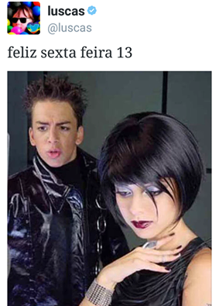
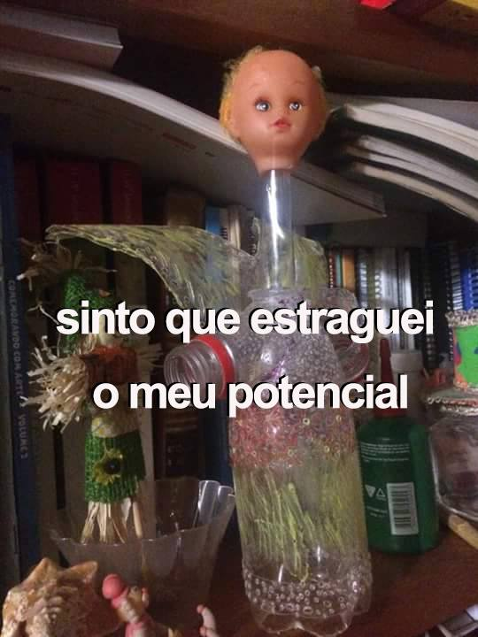

Olar, tem interesse?

Slide 5
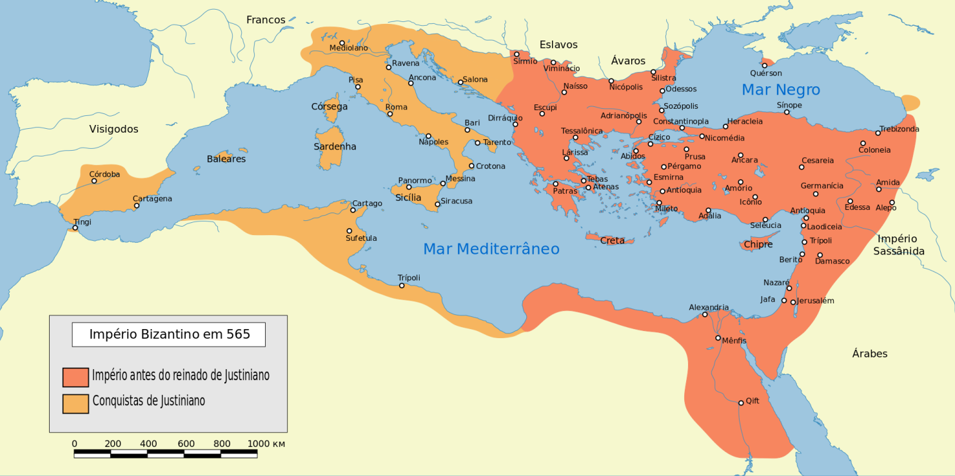
O Império Bizantino: um mosaico de culturas
Meados do séc III: mudanças administrativas originaram o Império Bizantino; Imperador Constantino;
Ocidente: processo de ruralização que fragmentou a região em diversos reinos; poder político: senhores feudais;
Oriente: civilização bizantina; poder político: imperador.

Slide 6
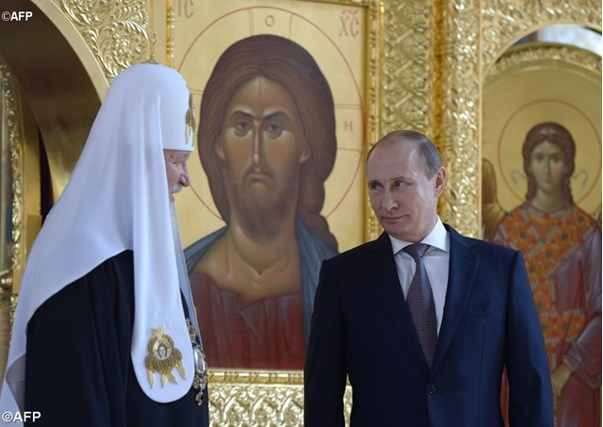
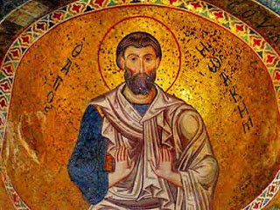
O império Bizantino foi constituído por povos originários de vários cantos do mundo;
“bizantino” não tem conotação étnica, mas civilizacional, corresponde aos indivíduos de fala grega e religião cristã ortodoxa;
Em vida, se via como herdeiro do Império Romano;
Assim como Roma, Bizâncio uniu, através de uma língua e uma determinada maneira de sentir e pensar, povos que nada tinham em comum entre si;
Englobava a Grécia, o Egito e outras regiões de cultura helenística;
Padrão cultural.

Slide 7
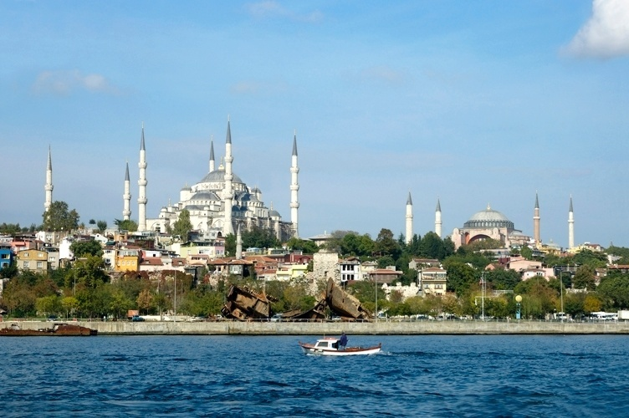
Constantinopla: centro comercial da Idade Média
A eficiência administrativa, a posição geográfica, abundância de água e muralhas;
Constantinopla superou Roma e transformou-se no centro comercial e urbano da Europa;
A diversificada economia bizantina abrangia atividades agrícolas, comerciais e manufatureiras;
Questão agrícola e desigualdades;
A indústria e o comércio foram atividades muito lucrativas para Bizâncio; Constantinopla centralizava grande parte das atividades comerciais no período medieval.

Slide 8
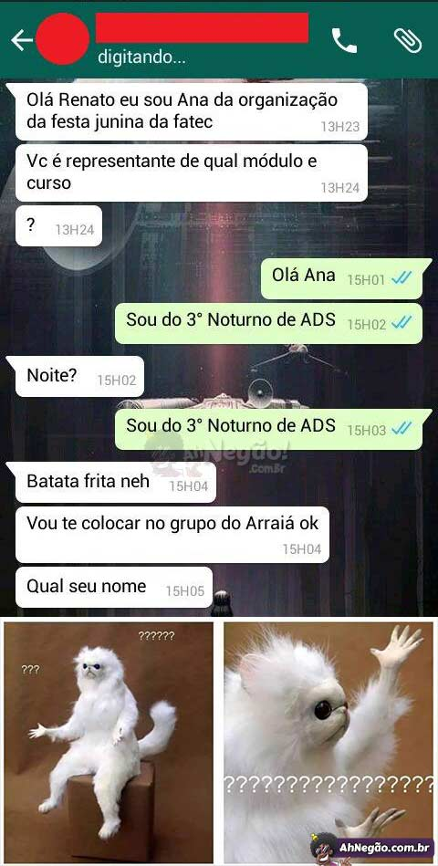
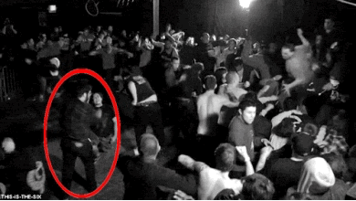
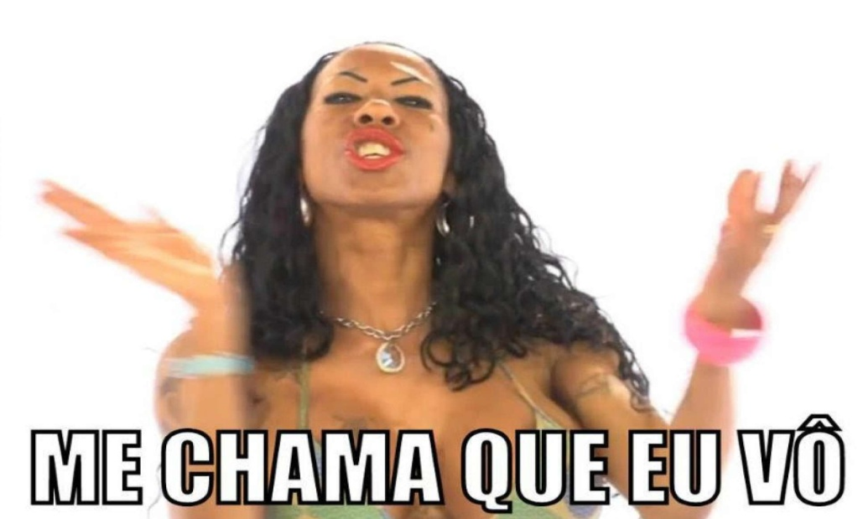
Sai hétero

Slide 9
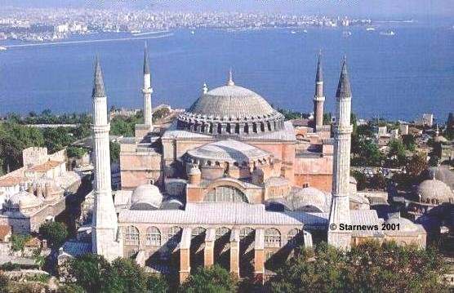
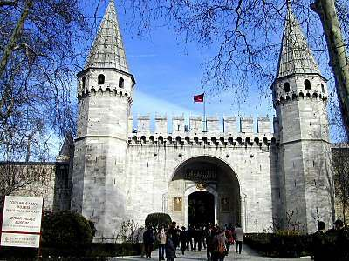
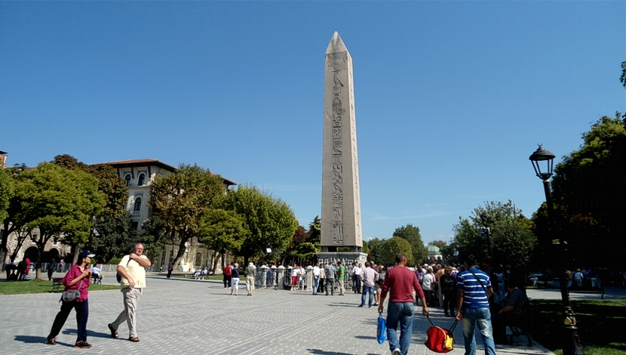
O Cotidiano na cidade de Constantinopla
A existência de muros altos em torno das moradias de grupos privilegiados impedia o convívio entre pessoas de diferentes status sociais;
A família determinava o futuro de seus jovens e com ela a parentela toda;
Em Constantinopla, a vida urbana concentrava-se praticamente em torno de três granes construções: a Igreja de Santa Sofia, o Hipódromo e o Palácio Imperial;
As roupas estavam entre os principais indicativos da condição social.

Slide 10
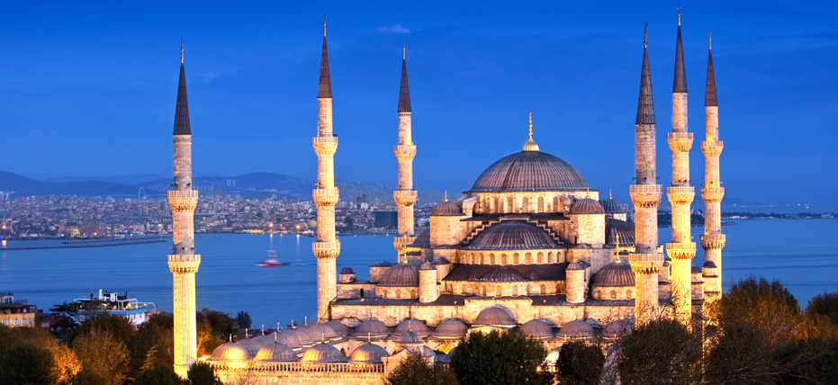
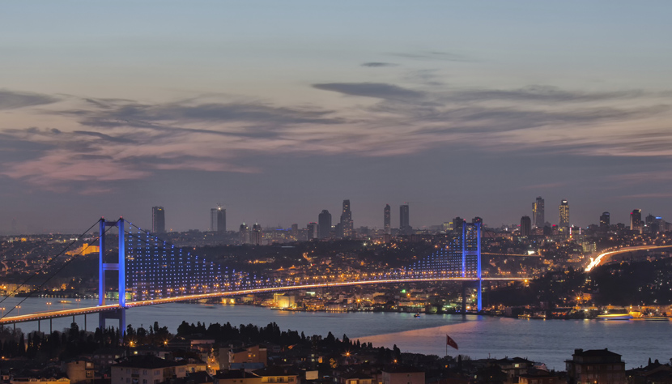
Na maioria das vezes, o casamento dos nobres constituía um ato diplomático;
Casamento de um imperador;
A igreja desempenhava um importante papel na educação das crianças.

Slide 11
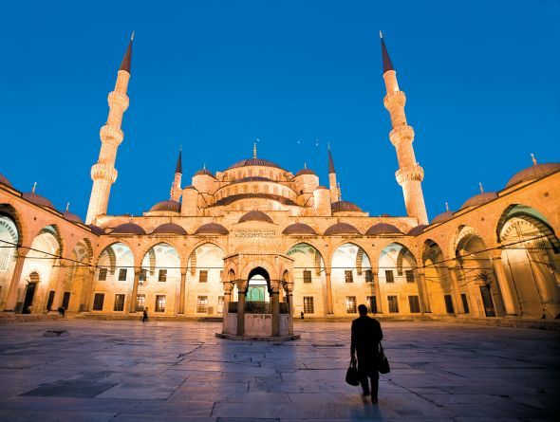
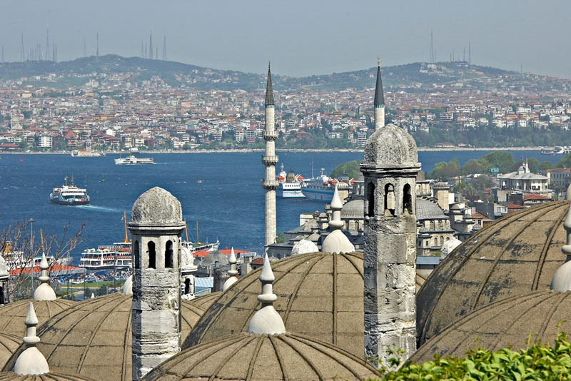
Os segmentos mais pobres, no Império Bizantino, viviam melhor que os de outras sociedades cristãs da época;
Mesmo as camadas mais humildes de Constantinopla eram servidas por água abundante e canalizada.

Slide 12

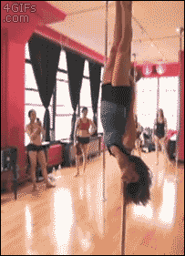

Se eu fô eu vô

Slide 13
O eleito de Deus
O governo bizantino era despótico e teocrático, pois os imperadores – conhecidos como Basileus – autonomeavam-se representantes de Deus na Terra; (leoninos)
O imperador tinha poderes ilimitados sobre quase todos os aspectos da vida social;
Era visto por seus súditos como o “vigário de Deus”, com autoridade religiosa equiparada à autoridade política;
O imperador chefiava o exército, as relações diplomáticas e a igreja, além de controlar as construções públicas e supervisionar a cobrança de impostos;
Controle direto sobre a economia;
Essa concepção de poder foi responsável por inúmeras conspirações contra o governo.

Slide 14
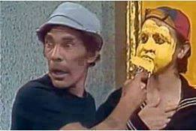
O esplendor e a decadência do Império Bizantino
O auge do Império Romano do Oriente ocorreu durante o governo de Justiniano (sec XVI); política externa expansionista;
Justiniano e a obra jurídica: códigos, novelas, digesto, e as Institutas;
Corpus Juris Civilis
Assim, ao lado da religião, o direito romano era usado para garantir a unidade e o poder do imperador;
Fatores que levaram a decadência:
  Despesas;
  Perda de províncias;
  Sucessão de conflitos entre as igrejas cristãs;
  Competição comercial;
  Invasões.

Slide 15
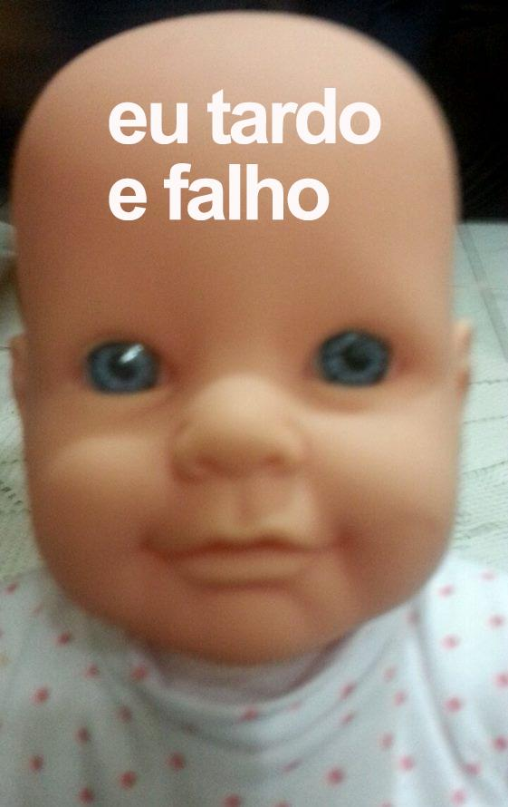
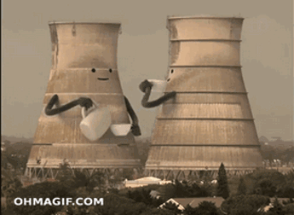

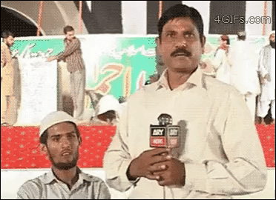
Bons estudos! ♥

